Slide 1
Цена безобидных игр на воде

Slide 2
Умение хорошо плавать -- одна из важнейших гарантий безопасного отдыха на воде, но помните, что даже хороший пловец должен соблюдать постоянную осторожность, дисциплину и строго придерживаться правил поведения на воде. Лучше всего купаться в специально оборудованных местах: пляжах, бассейнах, купальнях. В походах место для купания нужно выбирать там, где чистая вода, ровное песчаное или гравийное дно, небольшая глубина (до 2 м), нет сильного течения.

Slide 3
В городских водоемах опасно купаться в непроверенных местах и особенно прыгать с импровизированных вышек. Поэтому, собираясь купаться, особенно если среди вас маленькие дети, не поленитесь лишний раз проверить состояние дна. Запрещается заплывать за ограждение (буйки) указывающее водные границы между водной акваторией и местом, предназначенным для купания. Категорически запрещается купание в нетрезвом состоянии т. к. многократно увеличиваются шансы утонуть.

Slide 4
Не рекомендуется устраивать игры на воде с подныриванием друг под друга, хватать за ноги и за руки.
Не пытайтесь переплывать реки, озера т. к. вы можете не рассчитать свои силы.
Ни в коем случае не оставляйте без присмотра вблизи открытой воды малолетних детей. Они могут утонуть мгновенно. Даже на мелководье будьте с ними рядом.
Опасно прыгать (нырять) в воду в неизвестном месте - можно удариться головой о грунт, корягу, сваю и т.п., сломать шейные позвонки, потерять сознание и погибнуть.
Нельзя подплывать близко к идущим судам с целью покачаться на волнах. В близи идущего теплохода возникает течение, которое может затянуть под винт

Slide 5
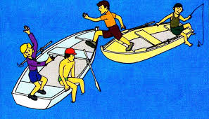
Посадку в лодку производить, осторожно ступая посреди настила. Садиться на балки (скамейки) нужно равномерно. Ни в коем случае нельзя садиться на борт лодки, пересаживаться с одного места на другое, а также переходить с одной лодки на другую, раскачивать лодку и нырять с нее.
Важным условием безопасности на воде является строгое соблюдение правил катания на лодке. Нельзя выходить в плавание на неисправной и полностью необорудованной лодке. Перед посадкой в лодку, надо осмотреть ее и убедиться в наличии весел, руля, уключин, спасательного круга, спасательных жилетов по числу пассажиров, и черпака для отлива воды.

Slide 6
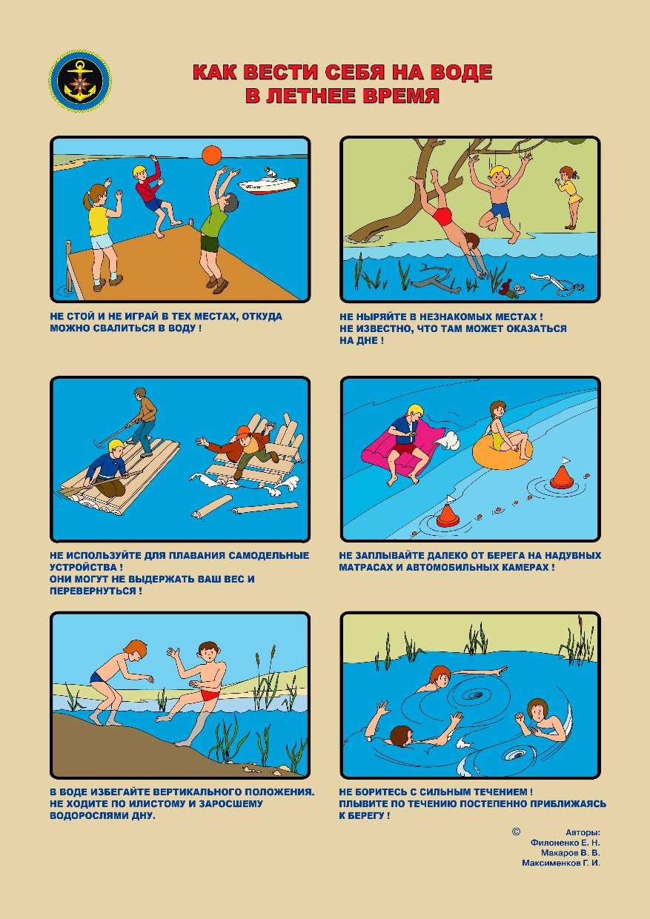
Правила безопасного поведения на воде:
Купайся только в специально оборудованных местах.
Не нырять в незнакомых местах.
Не заплывать за буйки.
Не хватать друг друга за руки и ноги во время игр на воде.
Не умеющим плавать купаться только в специально оборудованных местах глубиной не более 1,2 метра.

Slide 8
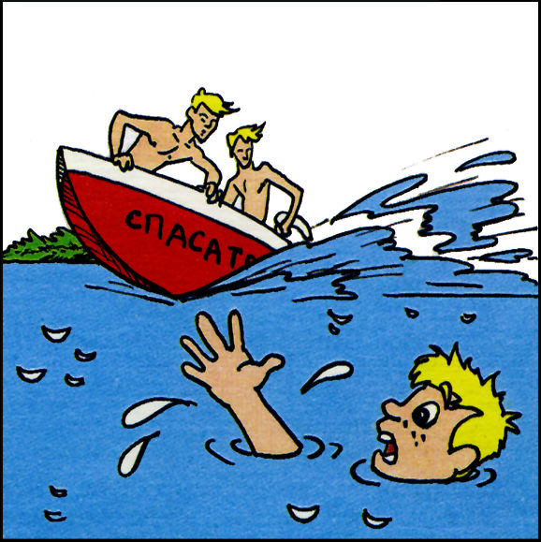
Если тонет человек:

Slide 9
Сразу громко зовите на помощь: «Человек тонет!»
Попросите вызвать спасателей и «скорую помощь».
Бросьте тонущему спасательный круг, длинную веревку с узлом на конце.
Если хорошо плаваете, снимите одежду и обувь и вплавь доберитесь до тонущего. Заговорите с ним.
Если услышите адекватный ответ, смело подставляйте ему плечо в качестве опоры и помогите доплыть до берега.
Если же утопающий находится в панике, схватил вас и тащит за собой в воду, применяйте силу.
Если освободиться от захвата вам не удается, сделайте глубокий вдох и нырните под воду, увлекая за собой спасаемого. Он обязательно отпустит вас.
Если утопающий находится без сознания, можно транспортировать его до берега, держа за волосы.

Slide 10
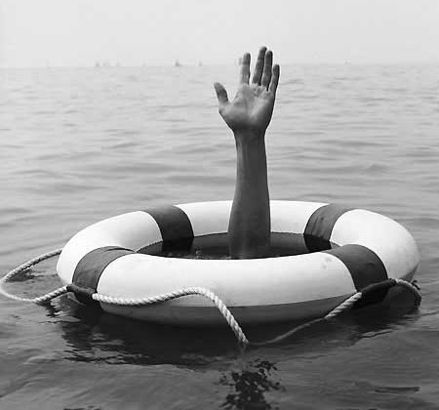
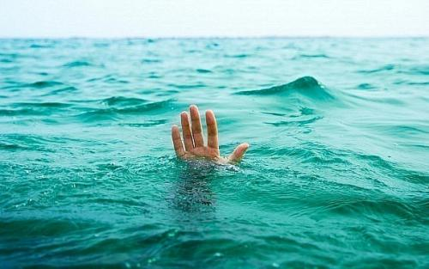
Если тонешь сам:

Slide 11
Не паникуйте.
Снимите с себя лишнюю одежду, обувь, кричи, зови на помощь.
Перевернитесь на спину, широко раскиньте руки, расслабьтесь, сделайте несколько глубоких вдохов.
Прежде, чем пойти купаться, не забудьте взять с собой английскую булавку. Она поможет вам, если в воде начнутся судороги.
Если же у вас свело ногу, а булавки при себе нет, ущипните несколько раз икроножную мышцу. Если это не помогает, крепко возьмитесь за большой палец ноги и резко выпрямите его.
Плывите к берегу.

Slide 12
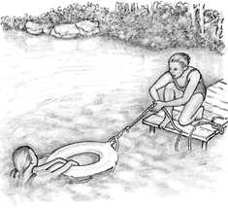

Slide 13
Правила оказания помощи при утоплении:
Перевернуть пострадавшего лицом вниз, опустить голову ниже таза.
Очистить ротовую полость.
Резко надавить на корень языка.
При появлении рвотного и кашлевого рефлексов - добиться полного удаления воды из дыхательных путей и желудка.
Если нет рвотных движений и пульса - положить на спину и приступить к реанимации (искусственное дыхание, непрямой массаж сердца). При появлении признаков жизни - перевернуть лицом вниз, удалить воду из легких и желудка.
Вызвать «Скорую помощь».
Если человек уже погрузился в воду, не оставляйте попыток найти его на глубине, а затем вернуть к жизни. Это можно сделать, если утонувший находился в воде не более 6 минут.

Slide 14
А Вы как думаете, почему нельзя выходить на тонкий лёд?

Slide 15
При переходе по льду необходимо пользоваться оборудованными ледовыми переправами или проложенными тропами, а при их отсутствии прежде чем двигаться по льду, следует наметить маршрут и убедиться в прочности льда с помощью палки. Категорически запрещается проверять прочность льда ударами ноги.
Если лед непрочен, необходимо прекратить движение и возвращаться по своим следам, делая первые шаги без отрыва ног от поверхности льда.
Если поверхность льда не покрыта снегом, можно увидеть, как под ногами образуются мелкие, расходящиеся во все стороны радиальные трещины. Одновременно слышно негромкое похрустывание, напоминающее треск рассохшегося дерева. По такому льду можно идти лишь в самом крайнем случае если к радиальным трещинам добавляются еще и кольцевые, значит, прочность его на пределе, и он может проломиться в любой момент.

Slide 16
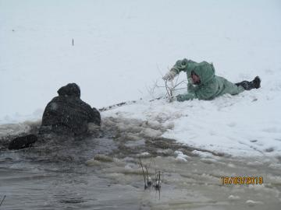
Внимание!
Если за вами затрещал лед и появились трещины, не пугайтесь и не бегите от опасности! Плавно ложитесь на лед и перекатывайтесь в безопасное место!

Slide 17
Правила поведения на льду:
Во время движения по льду следует обращать внимание на его поверхность, обходить опасные места и участки, покрытые толстым слоем снега. Особую осторожность необходимо проявлять в местах, где быстрое течение, родники, выступают на поверхность кусты, трава, впадают в водоем ручьи и вливаются теплые сточные воды промышленных предприятий, ведется заготовка льда и т.п.
Безопасным для перехода пешехода является лед с зеленоватым оттенком и толщиной не менее 7 сантиметров.
При переходе по льду необходимо следовать друг за другом на расстоянии 5 - 6 метров и быть готовым оказать немедленную помощь идущему впереди.

Slide 18
Перевозка малогабаритных, но тяжелых грузов производится на санях или других приспособлениях с возможно большей площадью опоры на поверхность льда.
Пользоваться площадками для катания на коньках на водоемах разрешается только после тщательной проверки прочности льда. Толщина льда должна быть не менее 12 см, а при массовом катании - не менее 25 сантиметров.
При переходе водоема по льду на лыжах рекомендуется пользоваться проложенной лыжней, а при ее отсутствии прежде чем двигаться по целине, следует отстегнуть крепления лыж и снять петли лыжных палок с кистей рук. Если имеются рюкзак или ранец, необходимо их взять на одно плечо.
Расстояние между лыжниками должно быть 5-6 метров. Во время движения по льду лыжник, идущий первым, ударами палок проверяет прочность льда и следит за его характером.

Slide 19
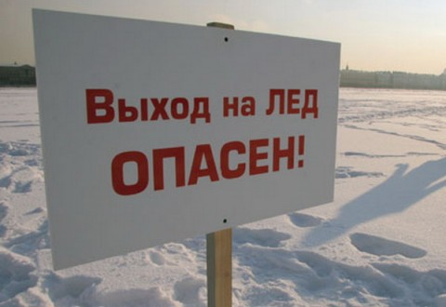
Наиболее тонок и опасен лед под снежными сугробами, у обрывистых берегов, зарослей тростника, в местах впадения в вытекания из озер рек и ручьев, возле скал вмороженных в лед коряг, поваленных деревьев, досок и другого мусора, в местах слияния нескольких потоков, то есть там, где вода неспокойна и поэтому замерзает гораздо позже, чем в местах с тихим, ровным течением.

Slide 20
Если вы провалились под лед
При проламывании льда необходимо быстро освободится от сумок, лечь на живот, широко раскинув руки, и попытаться выползти из опасной зоны. Двигаться нужно только в ту сторону, откуда вы пришли!
Если человек оказался в воде, он должен избавиться от всех тяжелых вещей и, удерживаясь на поверхности, попытаться выползти на крепкий лед. Проще всего это сделать, втыкая в лед перочинный нож, острый ключ и пр. В идеале во время перехода через зимний водоем необходимо иметь под руками какой-нибудь острый предмет.
Из узкой полыньи надо «выкручиваться», перекатываясь с живота на спину и одновременно выползая на лед. В большой полынье взбираться на лед надо в том месте, где произошло падение. В реках с сильным течением надо
стараться избегать навальный стороны (откуда уходит вода), чтобы не оказаться втянутым под лед. Как бы ни было сложно выбраться из полыньи против течения, делать это следует там или сбоку. Если лед слабый, его надо подламывать до тех пор, пока не встретится твердый участок.

Slide 21
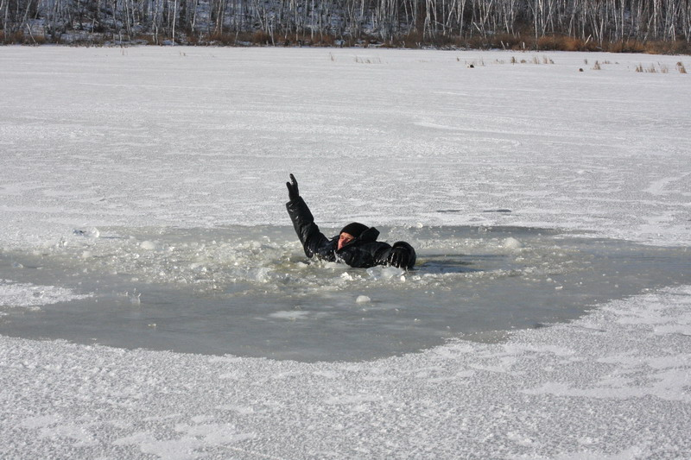
Не поддавайтесь панике! Наползайте на лед с широко расставленными руками. Делайте попытки еще и еще

Slide 22
При спасении действуйте быстро, решительно, но предельно осторожно. Громко подбадривайте спасаемого. Подавайте спасательный предмет с расстояния 3-4 метра.
Оказывающий помощь человек должен лечь на живот, подползти к пролому во льду и подать пострадавшему конец веревки, длинную палку, ремень, связанные шарфы, куртки и т.п. При отсутствии всяких средств спасения допустимо нескольким людям лечь на лед цепочкой, удерживая друг друга за ноги, и так, ползком, подвинувшись к полынье, помочь пострадавшему.
Во всех случаях при приближении к краю полыньи надо стараться перекрывать как можно большую площадь льда, расставляя в стороны руки и ноги и ни в коем случае не создавать точечной нагрузки, упираясь в него локтями или коленями. Помощь человеку, попавшему в воду, надо оказывать очень быстро, так как даже 10 - 15-минутное пребывание в ледяной воде может быть опасно для жизни.
Человека, вытащенного из воды, надо немедленно переодеть в сухую одежду и обувь, дать что-нибудь сладкое и заставить активно двигаться до тех пор, пока он окончательно не согреется.

Slide 23
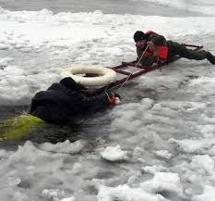

Slide 24
Спасибо за внимание!

